Slide 1
도토수정 업무
2019.03.27
샵온설명회
창업설명회
도토포스트

Slide 2
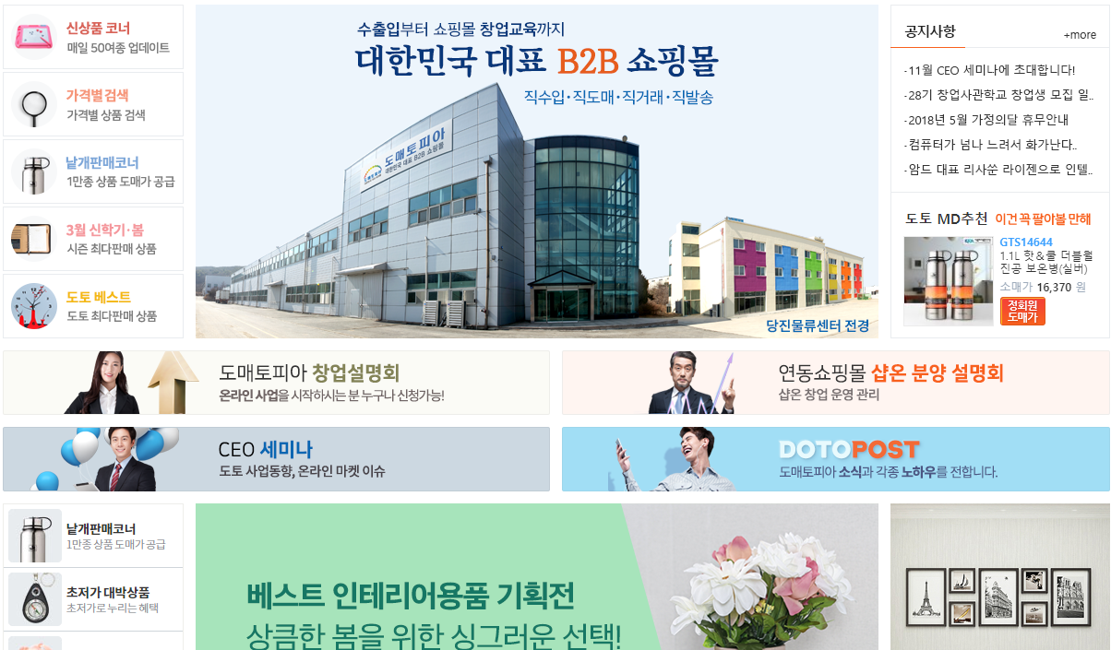
home - banner
배너 이미지 교체

Slide 3
샵온설명회
상단이미지 수정
컨텐츠 추가

